Slide 1
스크립트 언어
- 팀 프로젝트 중간 발표 -
2014182011 김태화
2014182023 심민규

Slide 2
프로그램 소개
 | 기획 | 구현
기능 | 게임회사 검색기능 | 회사별, 지역별 검색
 | 게임회사 정보제공 | 텔레그렘, email로 정보를 전송
 | 지도를 통한 위치 조회 | Google map을 이용한 위치표시

Slide 3
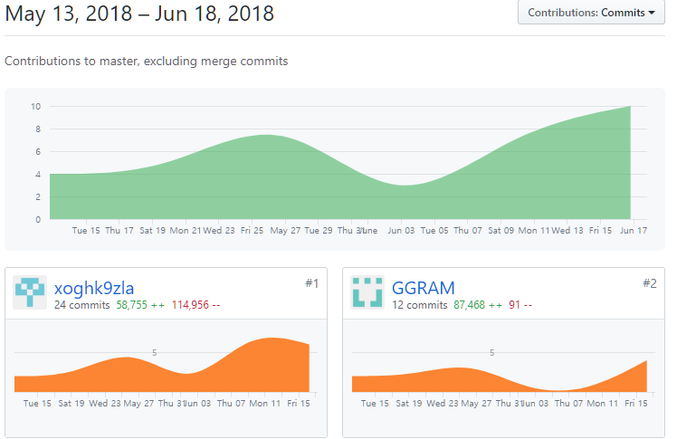
GIT 커밋 내역

Slide 4
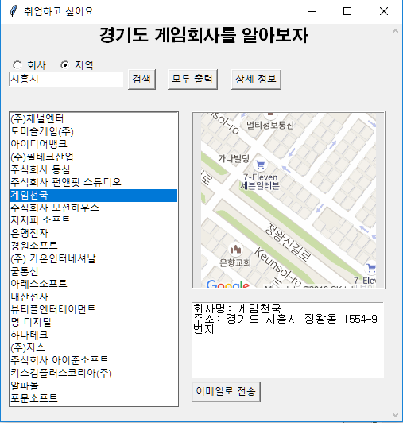
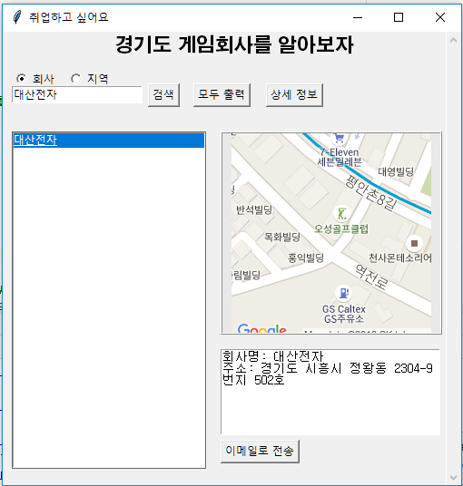
구글 맵 연동

Slide 5
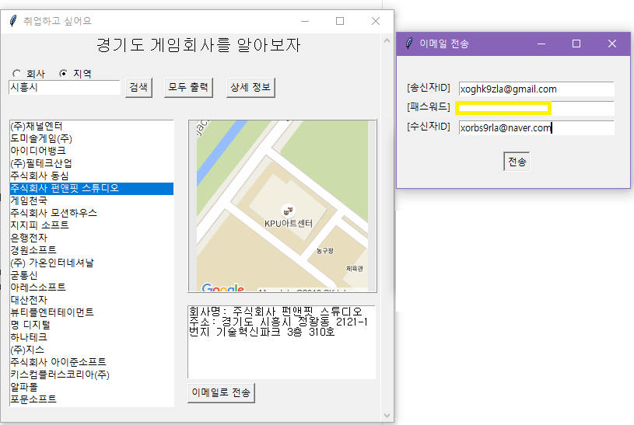
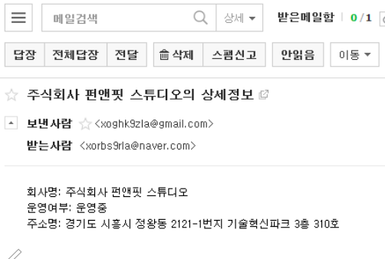
E-mail 전송

Slide 6
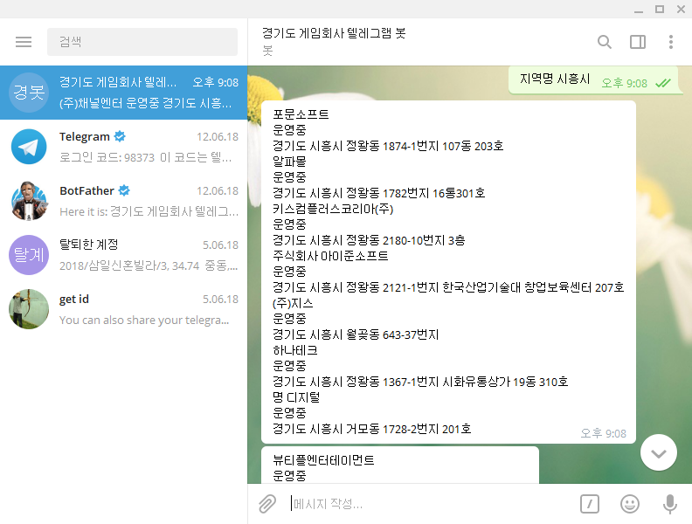
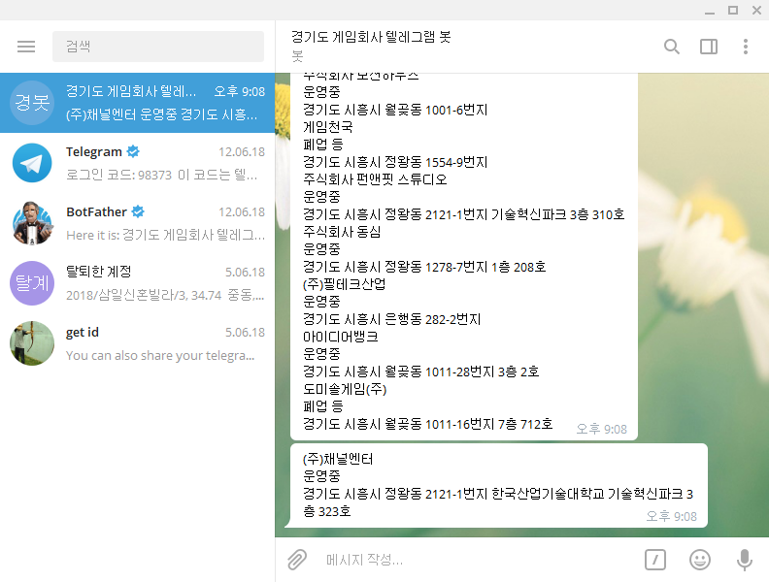
텔레그렘

Slide 7
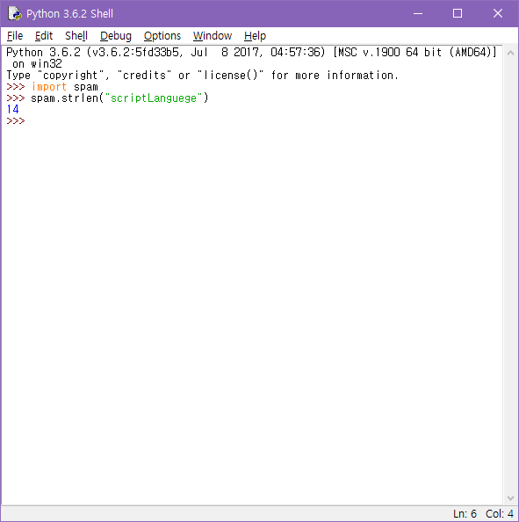
C++ 연동

Slide 8
프로그램 시연

Slide 9
THE END
- 감사합니다 -

